Slide 2
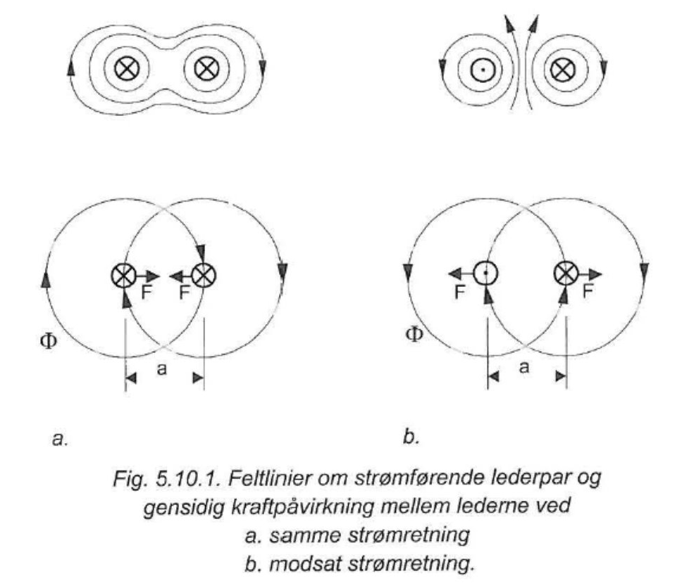
Kraftpåvirkning af ledere
Brug venstrehåndsreglen og proptrækkerreglen.
Ledere med samme strømretning
tiltrækker hinanden.
Ledere med modsat strømretning
frastøder hinanden.

Slide 3
Kraftpåvirkning af ledere fortsat
Vi ser lige film:
https://www.youtube.com/watch?v=43AeuDvWc0k

Slide 4
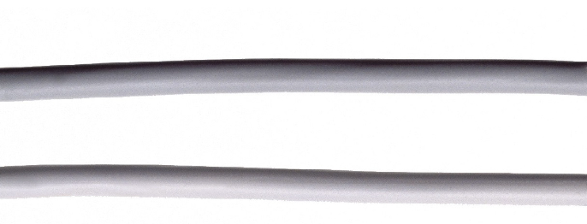
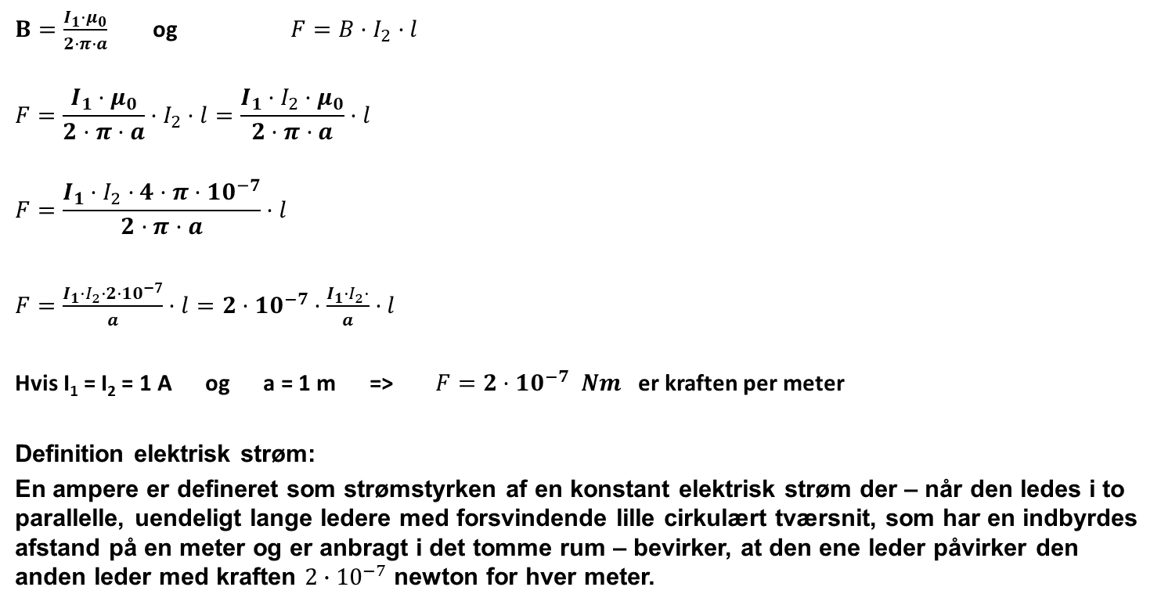
Check definitionen for enheden ampere
$B=\frac{I_{1}·μ_{0}}{2·π·a}$ og $F=B·I_{2}·l$
$$F=\frac{I_{1}·μ_{0}}{2·π·a}·I_{2}·l=\frac{I_{1}·I_{2}·μ_{0}}{2·π·a}·l$$
$$F=\frac{I_{1}·I_{2}·4·π·{10}^{−7}}{2·π·a}·l$$
$F=\frac{I_{1}·I_{2}·2·{10}^{−7}}{a}·l$ $=2·{10}^{−7}·\frac{I_{1}·I_{2}·}{a}·l$
Hvis I₁ = I₂ = 1 A og a = 1 m => $F=2·{10}^{−7} Nm$ er kraften per meter
Definition elektrisk strøm:
En ampere er defineret som strømstyrken af en konstant elektrisk strøm der – når den ledes i to parallelle, uendeligt lange ledere med forsvindende lille cirkulært tværsnit, som har en indbyrdes afstand på en meter og er anbragt i det tomme rum – bevirker, at den ene leder påvirker den anden leder med kraften $2∙{10}^{−7}$ newton for hver meter.

Slide 5
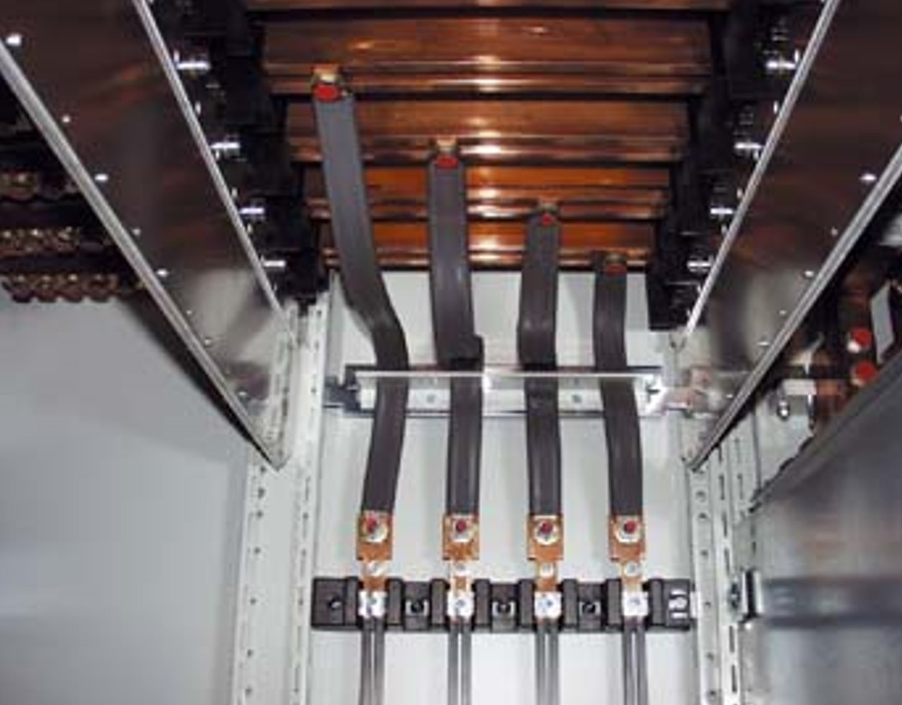
Hvad med virkeligheden?
Kortslutningseffekt på busbar:
https://www.youtube.com/watch?v=2yHvHz5tQNk
https://www.youtube.com/watch?v=D0oM1P3sgn8
Kabel i kabelbakke:
https://www.youtube.com/watch?v=HtvXom0FCrY

